Slide 1
Обучили сотрудников из:
Вебинар
Требования законодательства по антитеррористической защищенности в 2025 году. Как подготовиться к проверке?

Slide 2





НОЧУ ДПО «ПРОФЕССИОНАЛ»
Никитина Екатерина Борисовна
Эксперт в сфере обучения

Slide 3

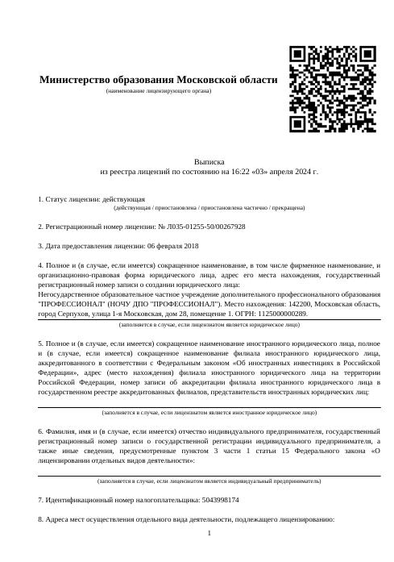
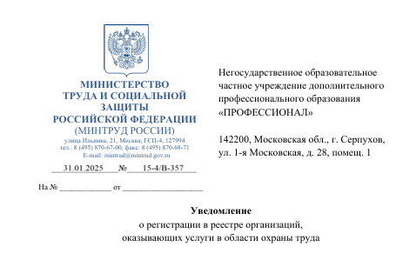
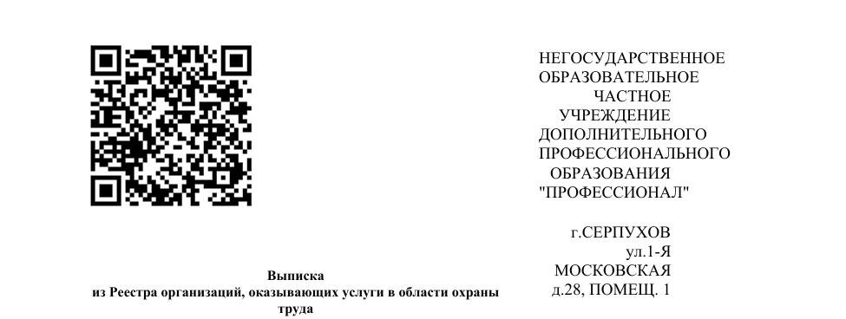
о нас
НОЧУ ДПО «ПРОФЕССИОНАЛ»
Ваш менеджер Альбина
тел: +7 (906) 102 76 58
почта: 89061027658@mail.ru
Учебный центр НОЧУ ДПО «ПРОФЕССИОНАЛ», предлагает пройти курс дистанционного обучения, профессиональную переподготовку и повышение квалификации для всех сотрудников, предусмотренных нормативными актами.
Мы являемся одним из ведущих учебных заведений России. Осуществляем образовательную деятельность на основании лицензии от «06» февраля 2018 г. № Л035-01255-50/00267928, выданной Министерством образования Московской области и действующей бессрочно

Slide 4
Обучили сотрудников из:
Обсудим на вебинаре
1. Разберем нормативные требования в области антитеррористической защищенности объектов.
- Обзор законодательства и нормативных актов, касающихся безопасности объектов (территории).
2. Обучение персонала:
- Кому необходимо повышение квалификации и переподготовка
- Проведение инструктажей и тренировок, учений по антитеррористической защищенности объекта (территории)
- Формирование у сотрудников осознания важности соблюдения мер безопасности и повышения
бдительности.
3. Паспорт безопасности
- Разработка паспорта безопасности: ключевые элементы и этапы процесса
- Актуализация паспорта безопасности: когда и как проводить пересмотр,
- Согласование паспортов безопасности с государственными органами: что нужно знать?
4. Сотрудничество с правоохранительными органами: установление контактов с местными службами безопасности для обмена информацией и координации действий.
НОЧУ ДПО «ПРОФЕССИОНАЛ»
Ваш менеджер Альбина
тел: +7 (906) 102 76 58
почта: 89061027658@mail.ru

Slide 5

Обучили сотрудников из:
Определения и цели
НОЧУ ДПО «ПРОФЕССИОНАЛ»
Ваш менеджер Альбина
тел: +7 (906) 102 76 58
почта: 89061027658@mail.ru
АНТИТЕРРОРИСТИЧЕСКАЯ ЗАЩИЩЁННОСТЬ-
Это состояние защищенности здания, сооружения или строения, места массового нахождения людей, создающее препятствие антитеррористическому
акту. (для обеспечения безопасности граждан, сохранности инфраструктуры и территорий, работы системы оперативного реагирования.)
ИП и и юридические лица должны организовать работу по предупреждению терроризма. Для этого необходимо обеспечить безопасность собственных или арендуемых зданий и сооружений.
Каждый объект должен быть максимально защищен от угрозы извне. Если это школа, директор принимает меры, чтобы террористы не проникли на территорию, а если такое произошло, чтобы помощь была вызвана мгновенно. Персонал должен знать свои действия на случай террористической угрозы, уметь оказать первую помощь пострадавшим.
В организации должны быть ответственные за АТЗ ( может быть как руководитель так и ответственные специалисты
ЦЕЛЬ ОБУЧЕНИЯ:
1.Чтобы работники понимали как действовать при террористической угрозе
2.Распознавание подозрительных предметов, лиц и ситуаций. -Действия при обнаружении ВУ (взрывных устройств), угрозах по телефону, письменных угрозах.
3.Действия в ЧС
-алгоритмы эвакуации, взаимодействие с правоохранительными органами.
-Оказание первой помощи пострадавшим.
4.Работа с системами защиты
-Использование технических средств (СКУД, видеонаблюдение, тревожные кнопки).
-Контроль доступа и досмотр.
5.Психологическая подготовка
-Противодействие панике, управление стрессом.

Slide 6
Обучили сотрудников из:
НОЧУ ДПО «ПРОФЕССИОНАЛ»
Ваш менеджер Альбина
тел: +7 (906) 102 76 58
почта: 89061027658@mail.ru
Нормативная база
1.Федеральные законы
ФЗ-35«О противодействии терроризму»(от06.03.2006,ред.от 14.07.2022) Основнойдокумент,определяющий понятие терроризма,полномочия органов власти и меры профилактики.
ФЗ-390«О безопасности»(от28.12.2010,ред.от 02.07.2021) Регулирует общие принципы безопасности,включая антитеррористическую защищенность.
ФЗ-248«О государственном контроле(надзоре)»(от 31.07.2020)Включает проверки соблюдения требований АТЗ.
2.Постановления Правительства РФ
ПП-1765(от 25.12.2020) Требования к антитеррористической защищённости объектов(территорий) для торговых центров,стадионов,школ,больниц и др.
ПП-1006(от02.08.2019)Правила категорирования объектов (порядокприсвоениякатегорийопасности).
ПП-272(от16.03.2019) Требования к транспортной инфраструктуре (метро,аэропорты,вокзалы).
3.Приказы МВД,Росгвардии,Минтранса
Приказ МВД№250(от30.04.2021) Методика оценки уязвимости объектов.
Приказ Росгвардии №84(от15.02.2023) Требования к охране объектов с массовым пребыванием людей.
ПриказМинтранса№42 (от 08.02.2022) Антитеррористические меры на транспорте.
4.Отраслевые документы
СП132.13330.2018 (актуализированная редакция СНиП) Требования к проектированию зданий с учётом антитеррористической защищённости.
РекомендацииНАК (Национального антитеррористического комитета) По действиям при угрозах(например,при минировании).
5.Региональные акты Законы субъектов РФ(например,дляМосквы—Закон №55от12.11.2008).
Решения антитеррористических комиссий в регионах. Для конкретных объектов (школы,ТЦ,предприятия) список документов может дополняться отраслевыми приказами(Минпросвещения,Минздрава и др.)

Slide 7

Обучили сотрудников из:
Какие мероприятия нужно провести:
Для выполнения требований законодательства организации должны:
Разработать и утвердить паспорт антитеррористической безопасности (если для конкретного объекта это нужно по закону). Документ содержит информацию об организации, рисках, основных мерах защиты.
Провести категорирование объекта на предмет уровня террористической угрозы. Нужно изучить факторы риска, принять меры предосторожности.
Установить инженерно-технические средств АТЗ, включая видеонаблюдение, системы контроля, автоматизированные системы оповещения;
Организацию пропускного режима на территории с возможностью идентификации сотрудников, посетителей;
Назначить ответственного за антитеррористическую защищенность. В его обязанности будет входить контроль обеспечения выполнения всех требований, проведение мер по АТЗ. Провести ему обучение.
Организовать обучение сотрудников действиям при теракте. Проведение инструктажей, периодические тренировки сотрудников по действиям при появлении террористической угроз.
Разработать план взаимодействия с правоохранительными органами. В случае угрозы должен быть четкий алгоритм действий и связи с соответствующими органами.
Регулярные проверки состояния антитеррористической защищенности
НОЧУ ДПО «ПРОФЕССИОНАЛ»
Ваш менеджер Альбина
тел: +7 (906) 102 76 58
почта: 89061027658@mail.ru

Slide 8
Обучили сотрудников из:
НОЧУ ДПО «ПРОФЕССИОНАЛ»
Ваш менеджер Альбина
тел: +7 (906) 102 76 58
почта: 89061027658@mail.ru
Какие объекты подлежат АТЗ
Антитеррористической защите (АТЗ) подлежат объекты, которые представляют стратегическую, социальную или экономическую значимость. Обеспечение их безопасности критически важно для предотвращения разрушительных последствий террористических актов и сохранения стабильности в обществе:
Территории массового пребывания людей. Это общественные пространства — парки, площади, вокзалы, аэропорты, торговые центры, концертные площадки, другие категории мест, где одновременно могут находиться сотни или тысячи человек. Такие объекты подлежат усиленной защите, включая установку видеонаблюдения, контроля доступа, организацию патрулирования.
Общеобразовательные учреждения. Школы, детские сады, колледжи, вузы, иные учреждения образования нуждаются в строгом антитеррористическом контроле. На объектах этой категории вводятся системы охраны, пропускной режим на территорию, видеонаблюдение, персонал и учащиеся проходят регулярные тренировки.
Учреждения здравоохранения. Больницы, поликлиники, диагностические центры, родильные дома должны быть защищены от террористических угроз. Меры обеспечения безопасности для этой категории включают ограниченный доступ в критические зоны и территории, тревожные кнопки, оповещающие системы.
Объекты культуры и спорта. Театры, кинотеатры, музеи, библиотеки, стадионы, спортивные комплексы, другие учреждения, привлекающие массовую аудиторию, подлежат особому контролю. Охрана на объектах этой категории включает обязательный осмотр посетителей, оснащение инженерными средствами защиты, разработка плана эвакуации с территории.
Предприятия торговли и производства. Крупные торговые центры, рынки, заводы, фабрики относятся к объектам повышенной опасности. Их АТЗ включает охрану, системы пожарной безопасности, контроль за грузами, персоналом.
Здания органов государственной власти. Административные здания, суды, правоохранительные структуры, военные части, посольства, консульства находятся под особой защитой. Для контроля на объектах органов власти применяют технологии биометрической идентификации, многоуровневость доступа на территорию.
Объекты транспортной инфраструктуры и связи. Железнодорожные и автобусные вокзалы, станции метро, аэропорты, морские и речные порты, телекоммуникационные узлы являются критически важными объектами. К их АТЗ относится усиленный контроль багажа, использование металлоискателей, видеонаблюдение, оперативное взаимодействие с силовыми структурами.
Объекты энергетики, водоснабжения, водоотведения. Гидроэлектростанции, тепловые, атомные электростанции, насосные станции, водохранилища, другие инженерные сооружения являются стратегически ценными. Обеспечение их защиты предусматривает многослойную систему безопасности, включая доступ на территорию, физическую охрану, киберзащиту, мониторинг критических параметров работы.
Финансовые учреждения и банки. Кредитные организации, расчетные центры, хранилища денег требуют усиленной защиты от террористических угроз плюс попыток незаконного проникновения. Используется проектирование бронированных помещений, системы контроля доступа, автоматизированные системы реагирования.
Военные объекты и предприятия оборонной промышленности. Стратегически важные объекты — склады вооружения, военные базы, научно-исследовательские институты, связанные с обороной, находятся под особой защитой.
!!! Согласно ч. 6 ст. 3 Закона «О противодействии терроризму» от 06.03.2006 № 35-ФЗ, объект, на территории которого одновременно может находиться более 50 человек, подлежит обязательной антитеррористической защите. Это правило распространяется также на здания, сооружения, прилегающие территории.Все эти объекты обязаны соответствовать нормативным требованиям, внедряя меры по антитеррористической защите. Уровень защищенности зависит от категории риска, а также от специфики работы объекта.

Slide 9
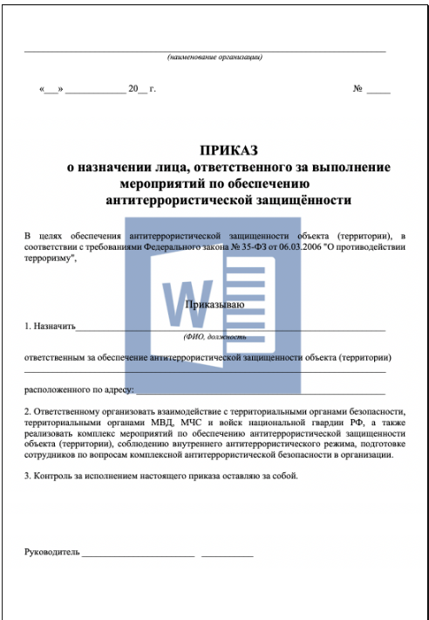
Обучили сотрудников из:
НОЧУ ДПО «ПРОФЕССИОНАЛ»
Ваш менеджер Альбина
тел: +7 (906) 102 76 58
почта: 89061027658@mail.ru
Как назначить ответственного за антитеррористическую безопасность
В каждой организации должно быть уполномоченное лицо по антитеррористической защите (ЛАЗ), которое отвечает за разработку и внедрение мер и политики безопасности, нацеленных на предотвращение террористических актов, а также за обеспечение безопасности персонала, помещений и имущества организации. Его назначает руководитель организации.
ЛАЗ контролирует, координирует и обновляет систему безопасности в соответствии с требованиями законодательства и нормативных актов. Кроме того, взаимодействует с компетентными органами (МВД, ФСБ, специализированными службами и другими связанными структурами) для обмена информацией, координации мероприятий и поддержания безопасности.
У специалиста по антитеррору и других ответственных лиц должны быть необходимое образование, квалификация и профессиональная подготовка. Работодатель может также организовать дополнительное обучение и тренинги для повышения квалификации этих сотрудников.
Ответственный за антитеррористическую безопасность должен быть на каждом объекте.
Меньше 100 сотрудников= 1 ответственный;
Больше 100 сотрудников= группа ответственных

Slide 10
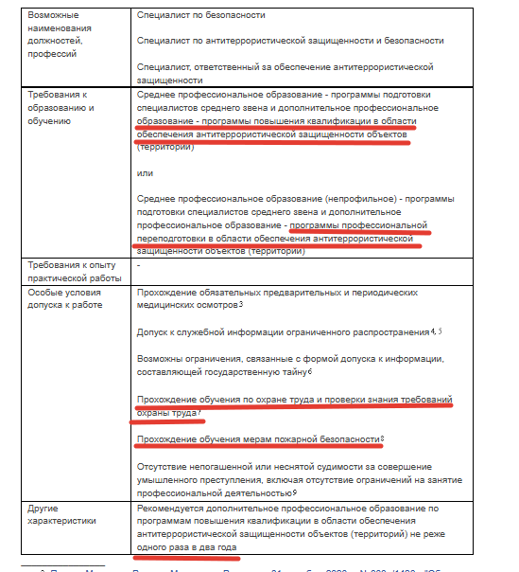
Обучили сотрудников из:
Профессиональный стандарт
НОЧУ ДПО «ПРОФЕССИОНАЛ»
Ваш менеджер Альбина
тел: +7 (906) 102 76 58
почта: 89061027658@mail.ru
Профессиональный стандарт "Специалист по обеспечению антитеррористической защищенности объекта (территории)". (вступил с 1 сентября 2023 г. и действует до 1 сентября 2029 г.)МИНИСТЕРСТВО ТРУДА И СОЦИАЛЬНОЙ ЗАЩИТЫ РОССИЙСКОЙ ФЕДЕРАЦИИ ПРИКАЗ от 27 апреля 2023 года N 374н
(вступил с 1 сентября 2023 г. и действует до 1 сентября 2029
Специалист по безопасности
Специалист по антитеррористической защищенности и безопасности
Специалист, ответственный за обеспечение антитеррористической
защищенности
Должно быть профильное среднее профессиональное образование и повышение квалификации , если нет профильного то переподготовка и повышение квалификации

Slide 11
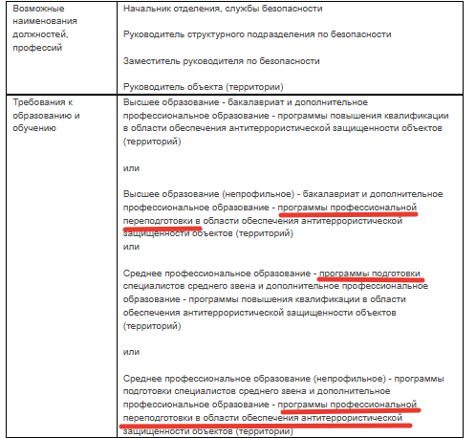
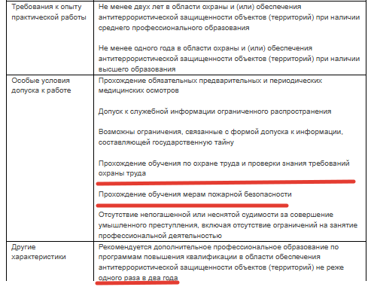
Обучили сотрудников из:
Профессиональный стандарт
НОЧУ ДПО «ПРОФЕССИОНАЛ»
Ваш менеджер Альбина
тел: +7 (906) 102 76 58
почта: 89061027658@mail.ru
Профессиональный стандарт "Специалист по обеспечению антитеррористической защищенности объекта (территории)".МИНИСТЕРСТВО ТРУДА И СОЦИАЛЬНОЙ ЗАЩИТЫ РОССИЙСКОЙ ФЕДЕРАЦИИ ПРИКАЗ от 27 апреля 2023 года N 374н
(вступил с 1 сентября 2023 г. и действует до 1 сентября 2029 г.)
-Начальник отделения, службы безопасности
-Руководитель структурного подразделения по безопасности
-Заместитель руководителя по безопасности
-Руководитель объекта (территории)
Должно быть профильное высшее/среднее профессиональное образование и повышение квалификации , если нет профильного то переподготовка и повышение квалификации

Slide 12
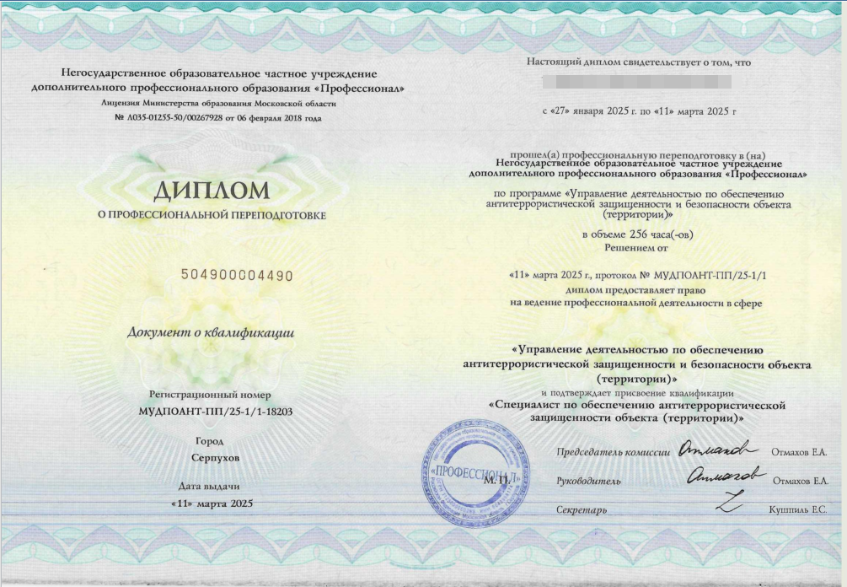
Обучили сотрудников из:
Кому необходимо пройти переподготовку по АТЗ?
НОЧУ ДПО «ПРОФЕССИОНАЛ»
Ваш менеджер Альбина
тел: +7 (906) 102 76 58
почта: 89061027658@mail.ru
Переподготовку проходят если нет профильного среднего профессионального и высшего образования :
-Специалист по безопасности
-Специалист по антитеррористической защищенности и безопасности
-Специалист, ответственный за обеспечение антитеррористической
защищенности
-Начальник отделения, службы безопасности
-Руководитель структурного подразделения по безопасности
-Заместитель руководителя по безопасности
-Руководитель объекта (территории)
ПРИМЕР
Должность: директор школы
Обучение: Должность: специалист по
антитеррористической защищенности (бессрочно)
Обучение: Переподготовка по антитеррору + Повышение квалификации 1 раз в 2 года
Управление деятельностью по обеспечению антитеррористической защищенности и безопасности объекта (территории),
квалификация - Специалист по обеспечению антитеррористической защищенности объекта (территории) 256 ч
!!! К обучению допускаются лица, имеющие среднее профессиональное и (или) высшее образование

Slide 13
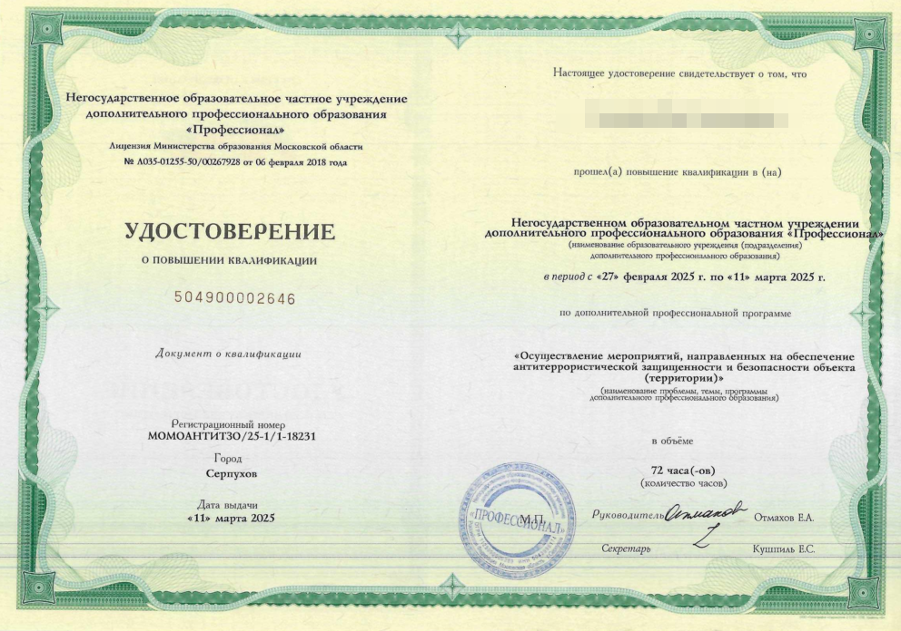
Обучили сотрудников из:
Кому необходимо пройти повышение квалификации?
НОЧУ ДПО «ПРОФЕССИОНАЛ»
Ваш менеджер Альбина
тел: +7 (906) 102 76 58
почта: 89061027658@mail.ru
Кого обучаем на повышение квалификации: “Осуществление мероприятий, направленных на обеспечение антитеррористической защищенности и безопасности объекта (территории) 72 ч” :
-руководителей;
-должностных лиц, которые несут ответственность за АТЗ;
-главных врачей и директоров образовательных учреждений;
-сотрудников учреждений образования, назначенных следить за АТЗ;
-ответственного за АТЗ (назначается приказом)
-Специалист по безопасности
-Специалист по антитеррористической защищенности и безопасности
-Начальник отделения, службы безопасности
-Руководитель структурного подразделения по безопасности
-Заместитель руководителя по безопасности
!!! К обучению допускаются лица, имеющие среднее профессиональное и (или) высшее образование

Slide 14
Обучили сотрудников из:
Кому необходимо пройти только повышение квалификации?
НОЧУ ДПО «ПРОФЕССИОНАЛ»
Ваш менеджер Альбина
тел: +7 (906) 102 76 58
почта: 89061027658@mail.ru
Кого обучаем на повышение квалификации: “Реализация действий при угрозе совершения или совершений террористического акта на объекте (территории) 72 ч”
-сотрудников, на которых лежит ответственность за решение задачи по части гражданской обороны и защиты населения, территорий от чрезвычайных ситуаций;
-сотрудников охраны и безопасности (включая ЧОП)
-дежурный персонал (администраторы, вахтеры, операторы видеонаблюдения)
!!! К обучению допускаются лица, имеющие среднее профессиональное и (или) высшее образование

Slide 15
Обучили сотрудников из:
Обучение персонала
НОЧУ ДПО «ПРОФЕССИОНАЛ»
Ваш менеджер Альбина
тел: +7 (906) 102 76 58
почта: 89061027658@mail.ru
- Разработка инструкций по антитеррористической защищенности для сотрудников.
- Проведение тренировок и учений по антитеррористической защищенности объекта
- Составление планов проведения мероприятий по антитеррористической защищенности.
Формирование у сотрудников осознания важности соблюдения мер безопасности и повышения бдительности - ключевая задача для любой организации. Вот несколько стратегий, которые могут помочь в этом процессе:
Информирование о последствиях: Расскажите о реальных примерах инцидентов, произошедших в вашей или других организациях, чтобы подчеркнуть важность соблюдения мер безопасности.
Регулярные напоминания: Используйте внутренние коммуникационные каналы (например, рассылки, плакаты, видеоролики) для регулярного напоминания о правилах безопасности.
Личный пример: Руководство должно подавать пример, демонстрируя важность соблюдения мер безопасности в своей повседневной работе.

Slide 16
Обучили сотрудников из:
Виды инструктажей
НОЧУ ДПО «ПРОФЕССИОНАЛ»
Ваш менеджер Альбина
тел: +7 (906) 102 76 58
почта: 89061027658@mail.ru
Вид инструктажа | Для кого проводится | Когда проводится | Основные темы
Вводный | Все новые сотрудники, включая временный персонал | При трудоустройстве | - Основные понятия (терроризм, угрозы) - Действия при ЧС - Контакты экстренных служб
Первичный | Сотрудники перед допуском к работе | После вводного, до начала работы | - Специфика угроз на объекте - Проверка помещений - Работа с СКУД и видеонаблюдением
Повторный | Весь персонал | Ежегодно (или чаще по нормативам) | - Актуализация знаний - Разбор реальных случаев - Изменения в законодательстве
Внеплановый | Отдельные сотрудники или весь коллектив | - После терактов - При ЧС - По предписанию | - Новые угрозы - Корректировка действий (например, усиление досмотра)
Целевой | - Персонал перед массовыми мероприятиями - Выездные сотрудники | Перед событием или командировкой | - Действия в crowd-зонах - Эвакуация при скоплении людей - Поведение в зонах риска
Все инструктажи регистрируются в журнале с подписями. Программы согласуются с МВД, Росгвардией и НАК. Ответственный: Лицо, назначенное приказом по организации.

Slide 17
Обучили сотрудников из:
Тренировки
НОЧУ ДПО «ПРОФЕССИОНАЛ»
Ваш менеджер Альбина
тел: +7 (906) 102 76 58
почта: 89061027658@mail.ru
Вид тренировки | Частота | Для кого | Нормативное обоснование
Комплексные учения (эвакуация, действия при ЧС) | 1 раз в год | Весь персонал | ПП-1765, Приказ МВД №250
Инструктажи с практической отработкой | 1 раз в 6 месяцев | Ответственные за АТЗ, охрана, дежурный персонал | Требования Росгвардии
Внеплановые тренировки | По необходимости | Персонал, работающий в зонах риска | При изменении угроз или после терактов
Дополнительные рекомендации :Для объектов I категории (ТЦ, стадионы, метро): Усиленный режим — раз в 3–4 месяца. Обязательные совместные учения с МВД/Росгвардией.
Для школ/больниц: Эвакуационные тренировки — 2 раза в год + внеплановые при угрозах.
Что отрабатывать?Действия при: Обнаружении подозрительных предметов. Поступлении угроз по телефону. Вооружённом нападении. Работу с тревожными кнопками и СКУД.Взаимодействие с правоохранительными органами.
Документирование Журнал учёта тренировок (дата, участники, сценарий, результаты).Акт проверки с подписями и выводами.

Slide 18
Обучили сотрудников из:
Изменения и ужесточения требований с 1 марта 2025 года
С 1 марта начнет действовать новый стандарт по антитеррору
С 1 марта 2025 года вступит в силу ГОСТ Р 71917-2024 «Антитеррористическая защищенность. Мероприятия и решения по обеспечению антитеррористической защищенности объектов. Общие положения» (утв. приказом Росстандарта от 25.12.2024 № 1997-ст). Он описывает единые правила антитеррористической безопасности ко всем объектам капстроительства, независимо от их назначения. Стандарт применим на всех этапах – от проектирования до эксплуатации.
Новый ГОСТ охватывает:
оценку рисков;
проектирование систем безопасности;
планирование эвакуации;
физическую защиту объектов;
обучение персонала действиям в чрезвычайных ситуациях;
порядок взаимодействия с экстренными службами в случае угрозы теракта.
НОЧУ ДПО «ПРОФЕССИОНАЛ»
Ваш менеджер Альбина
тел: +7 (906) 102 76 58
почта: 89061027658@mail.ru

Slide 19
Обучили сотрудников из:
Изменения и ужесточения требований с 1 марта 2025 года
На кого распространяется новый ГОСТ?
ГОСТ Р 71917-2024 обязателен для применения следующими категориями субъектов:
Собственники объектов — обязаны обеспечить выполнение всех требований по антитеррористической защищенности.
Проектные организации — должны учитывать положения стандарта при разработке проектной и рабочей документации.
Органы исполнительной власти и местного самоуправления — контролируют соблюдение мер безопасности и осуществляют мониторинг состояния защищенности объектов.
Организации, выполняющие строительные, ремонтные и реконструкционные работы — обязаны следовать нормам ГОСТа при реализации проектов.
Юридические и физические лица, владеющие или эксплуатирующие объекты, — несут ответственность за соблюдение мер по антитеррористической защищенности.
Где применяется новый стандарт?
ГОСТ распространяется на все типы объектов, вне зависимости от их назначения и принадлежности:
Здания и сооружения производственного назначения (фабрики, заводы, склады).
Непроизводственные объекты (офисы, торговые центры, образовательные учреждения, больницы и т.д.).
Объекты, находящиеся в частной собственности юридических и физических лиц.
НОЧУ ДПО «ПРОФЕССИОНАЛ»
Ваш менеджер Альбина
тел: +7 (906) 102 76 58
почта: 89061027658@mail.ru

Slide 20
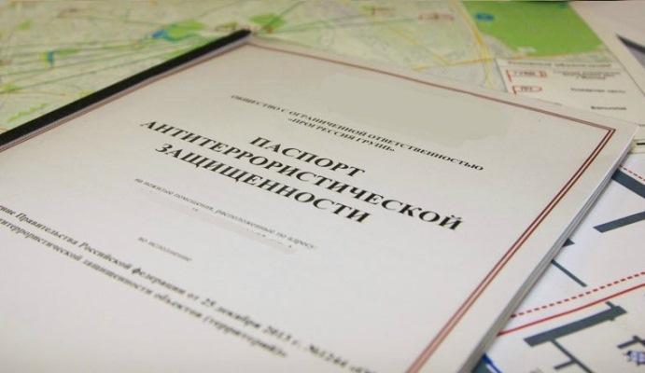
Обучили сотрудников из:
Категорирование объекта
НОЧУ ДПО «ПРОФЕССИОНАЛ»
Ваш менеджер Альбина
тел: +7 (906) 102 76 58
почта: 89061027658@mail.ru
1 этап- проведение категорирования объекта (территории): Для проведения категорирования объекта (территории) по решению руководителя органа (организации), являющегося правообладателем объекта (территории), создается комиссия по обследованию и категорированию объекта (территории) (далее- комиссия):- в отношении функционирующих (эксплуатируемых) объектов (территорий) не позднее 3 месяцев со дня вступления в силу настоящих требований; при вводе в эксплуатацию нового объекта (территории) - в течение 30 дней со дня окончания необходимых мероприятий по его вводу в эксплуатацию.
Разработать приказ «О создании комиссии по категорирования объекта (территории)»- Оправить уведомления участникам комиссии по категорировании объекта (территории)- Согласовать дату встречи для обследования объекта (территории) с участниками комиссии по категорированию объекта (территории): Росгвардия, ФСБ, МЧС, вышестоящие органы управления

Slide 21
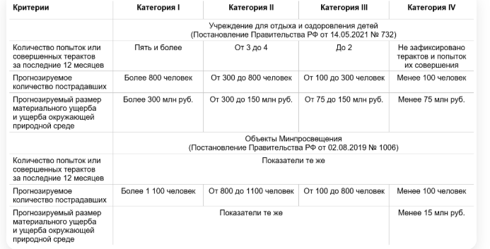
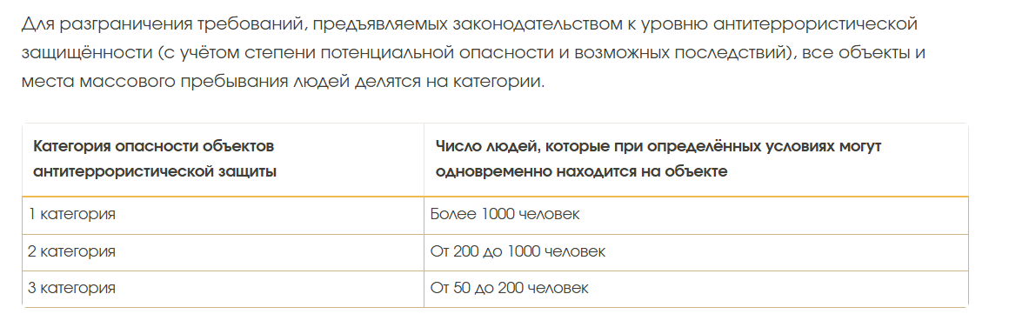
Обучили сотрудников из:
Категорирование объекта
НОЧУ ДПО «ПРОФЕССИОНАЛ»
Ваш менеджер Альбина
тел: +7 (906) 102 76 58
почта: 89061027658@mail.ru
Критерии категорирования перечислены в постановлениях Правительства РФ. Единого набора не существует, к разным объектам применяются разные критерии, их выбор зависит от официальной статистики по предотвращенным терактам, прогнозных показателей по количеству пострадавших и материальному ущербу.
Чтобы правильно присвоить категорию, нужны статистические данные по совершенным или предотвращенным терактам — их необходимо получить в территориальном органе безопасности района расположения организации.
Прогнозный показатель количества пострадавших принимается равным максимальному количеству единовременно пребывающих людей на объекте или территории в рабочие дни.

Slide 22
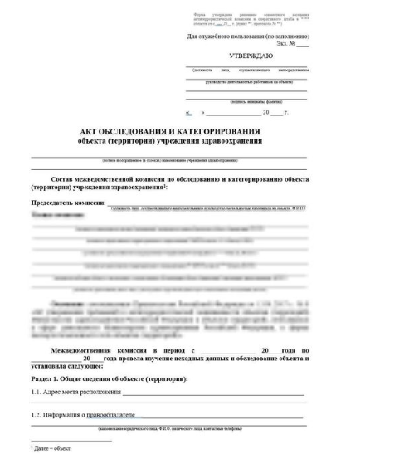
Обучили сотрудников из:
Акт
НОЧУ ДПО «ПРОФЕССИОНАЛ»
Ваш менеджер Альбина
тел: +7 (906) 102 76 58
почта: 89061027658@mail.ru
Результаты работы комиссии оформляются актом обследования и категорирования объекта (территории), который является неотъемлемой частью паспорта безопасности объекта (территории). Акт обследования и категорирования объекта (территории) составляется в 2 экземплярах, подписывается всеми членами комиссии и хранится вместе с первым экземпляром паспорта безопасности объекта (территории).
В течение месяца со дня составления акта обследования и категорирования объекта (территории) составляется план необходимых мероприятий по обеспечению антитеррористической защищенности объекта (территории) с учетом возможных последствий совершения террористических актов и определяется прогнозный размер расходов на выполнение указанных мероприятий. Срок завершения мероприятий по обеспечению антитеррористической защищенности объекта (территории) с учетом объема планируемых работ и прогнозного размера расходов на выполнение соответствующих мероприятий не должен превышать 2 лет со дня подписания акта обследования и категорирования объекта (территории)
Обратите внимание на особое требование ФСБ : Оборудовать помещение системой оповещения с микрофоном!

Slide 23
Обучили сотрудников из:
Паспорт безопасности
НОЧУ ДПО «ПРОФЕССИОНАЛ»
Ваш менеджер Альбина
тел: +7 (906) 102 76 58
почта: 89061027658@mail.ru
Паспорт антитеррористической защищенности объекта — официальный, регламентированный национальными нормативными актами документ. Он показывает, насколько объект защищен при чрезвычайной ситуации. Другое название документа — паспорт безопасности объекта (территории). Правовой акт разрабатывается в организации, одновременно он является информационным и справочным.
Антитеррористический паспорт включает следующие сведения
-какие защитные меры приняты в учреждении; кто отвечает за внедрение мер; как действовать при нештатной ситуации;как защищены сотрудники, посетители предприятия и жители находящихся по соседству жилых помещений.
Список организаций, для которых оформление антитеррористического паспорта обязательно, регламентирован российским законодательством.: общественные места и здания;дошкольные, школьные, высшие учебные заведения и другие образовательные учреждения;медицинские организации;администрации;объекты под Управлением делами Президента РФ;дома культуры — театры, кинотеатры и концертные площадки;магазины и рынки;развлекательные и торговые центры для отдыха взрослых и детей;стадионы и другие спортивные площадки;гостиницы и базы отдыха;бизнес-центры и рестораны;храмы и церкви;объекты водоснабжения и водоотведения;опасные производственные цеха;объекты ТЭК другие учреждения, где одновременно находится много посетителей.
Мероприятия по антитеррору включают:
назначение лиц, ответственных за разработку защитных мер;
разработку должностных инструкций для назначенных лиц;
определение состава комиссии для обследования и категорирования объектов на предприятии;
определение формы антитеррористического паспорта;
разработку документа;
согласование паспорта;
проведение тренингов и инструктажей для сотрудников;
оснащение техническими защитными средствами;
подписание договора на охрану объекта с лицензированной компанией;
проведение спецобучения лиц, ответственных за охрану объекта от террористической угрозы.
Отсутствие паспорта антитеррористической защищенности на объекте, включенном в список организаций, где такой паспорт должен быть — административное правонарушение. Оно влечет штраф, размер которого зависит от оштрафованного субъекта: частное лицо штрафуется на сумму от 3 до 5 тысяч, должностное лицо — от 30 до 50 тысяч, компания — от 100 до 500 тысяч рублей. Должностное лицо, ответственное за отсутствие документации по защите объекта, может быть лишено права занимать определенные должности на срок от полугода до трех лет.

Slide 24
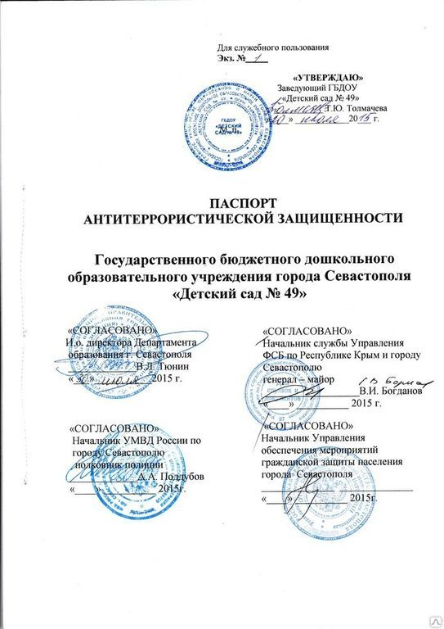
Обучили сотрудников из:
В каких организациях надо согласовывать?
Паспорт антитеррористической защищённости объекта (территории) проходит согласование в следующих структурах исполнительной власти:
ФСБ (в территориальном управлении Федеральной службы безопасности РФ)
МВД (ОВД, УВД) (в территориальном отделе управления Министерства внутренних дел РФ)
МЧС (ГОиЧС) (в территориальном подразделении Министерство РФ по делам гражданской обороны, чрезвычайным ситуациям и ликвидации последствий стихийных бедствий)
ФСВНГ (Росгвардия) (в территориальном управлении Федеральной службы войск национальной гвардии Российской Федерации)
Процедура согласования длится до 30 дней с момента представления в названные госструктуры разработанного документа.
На практике этап согласования документа может превысить положенные сроки.
НОЧУ ДПО «ПРОФЕССИОНАЛ»
Ваш менеджер Альбина
тел: +7 (906) 102 76 58
почта: 89061027658@mail.ru

Slide 25
Обучили сотрудников из:
Паспорт безопасности
НОЧУ ДПО «ПРОФЕССИОНАЛ»
Ваш менеджер Альбина
тел: +7 (906) 102 76 58
почта: 89061027658@mail.ru
Срок действия ПАЗО зависит от характера и категории объекта антитеррористической защиты и варьирует: от 3-х лет до 5-и лет. По истечение установленного срока действия или по мере необходимости ПАЗО подлежит актуализации (перепроверке и повторному согласованию).Плановая актуализация типового Паспорта антитеррористической защищённости проводится не реже 1 раза в 5 лет
Внеплановая актуализация ПАЗ предусмотрена в следующих случаях:
Изменение нормативно-правовой базы, регулирующей требования к оформлению документа
Смена правообладателя объекта
Изменился статус объекта защиты (перемена значимости, перемена сферы использования)
Изменилась общая площадь и/или границы объекта
Изменился уровень или характер террористических угроз
Возведение нового объекта в границах или в непосредственной близости от объекта защиты
После актуализации документ проходит повторное согласование и утверждается в государственной или местной администрации (мэрии, муниципалитете).
. Исключения и особые случаи:
Тип объекта | Срок действия | Обоснование
Объекты I категории опасности | 1 год | Требование ПП-1765 (п. 12) для мест массового пребывания людей (ТЦ, стадионы)
Объекты II–III категорий | 3 года | Стандартный срок по ПП-1765 и отраслевым приказам
Школы, больницы, транспорт | 1–2 года | Может сокращаться по решению региональной антитеррористической комиссии

Slide 26
Обучили сотрудников из:
Виды документов по антитеррору
Организации, которые подпадают под критерий места массового пребывания людей и занимаются антитеррористической защитой (п. 6 ст. 3 Федерального закона от 06.03.2006 № 35-ФЗ), должны разработать систему мер по антитеррористической защищенности:
Акт обследования и категорирования объекта, который разрабатывается и подписывается комиссионно. Акт является основой для разработки Паспорта антитеррористической защищенности.Паспорт антитеррористической защищенности — документ, определяющий цели, принципы и общие направления работы организации в области предотвращения и противодействия террористической деятельности. Паспорт должен учитывать категорию опасности, к которой относится конкретный объект.
Требования к антитеррористической защищенности объектов и территорий, их категории и формы паспортов безопасности утверждены в Федеральном законе от 06.03.2006 № 35-ФЗ.
Указания или инструкции по организации безопасности — документы для сотрудников и служащих организации, содержащие конкретные требования и рекомендации по организации системы безопасности, включая антитеррористическую защиту.
План мероприятий по повышению антитеррористической защиты — определяет систему мероприятий и действий, направленных на предотвращение, обнаружение, устранение и минимизацию последствий террористических актов.
Программа обучения и подготовки — содержит требования к обучению сотрудников организации в области антитеррористической защиты, а также план проведения тренировочных учений и практических занятий.
.
НОЧУ ДПО «ПРОФЕССИОНАЛ»
Ваш менеджер Альбина
тел: +7 (906) 102 76 58
почта: 89061027658@mail.ru

Slide 27
Обучили сотрудников из:
Организации, которые подпадают под критерий места массового пребывания людей и занимаются антитеррористической защитой (п. 6 ст. 3 Федерального закона от 06.03.2006 № 35-ФЗ), должны разработать систему мер по антитеррористической защищенности:
Договоры и соглашения с различными государственными органами, правоохранительными и специальными службами, которые обеспечивают сотрудничество и взаимодействие в области антитеррористической деятельности.
Документация по обеспечению физической безопасности, которая включает в себя планы размещения систем видеонаблюдения, датчиков пожарной и тревожной сигнализации, систем контроля доступа и других средств обеспечения безопасности в помещениях организации.
Протоколы, отчеты о проверках антитеррористической защищенности — документация, в которой отражены результаты плановых проверок и аудитов системы антитеррористической защиты, а также предложения и рекомендации по улучшению ее эффективности.
Сведения о сотрудниках, ответственных за обеспечение антитеррористической защиты, — документы, содержащие информацию о персонале, которому поручены задачи по организации и координации деятельности по антитеррористической защите.
Регистрационно-учетные формы, например журналы, в которых фиксируются данные по проведенным проверкам состояния антитеррористической защищенности и безопасности, инструктажам по антитеррористической защищенности.
Акт обследования и категорирования объекта или территории
.
НОЧУ ДПО «ПРОФЕССИОНАЛ»
Ваш менеджер Альбина
тел: +7 (906) 102 76 58
почта: 89061027658@mail.ru

Slide 28
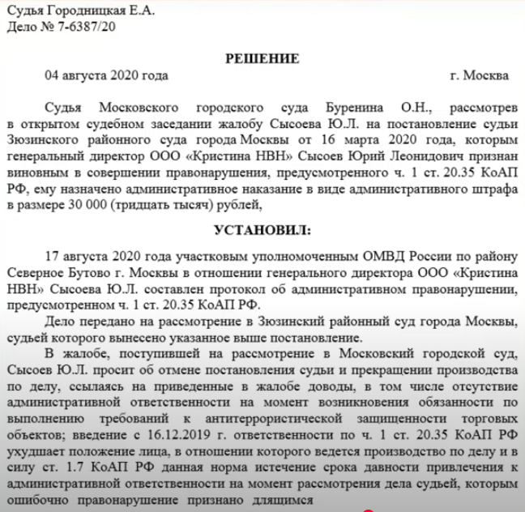
Обучили сотрудников из:
Судебная практика
НОЧУ ДПО «ПРОФЕССИОНАЛ»
Ваш менеджер Альбина
тел: +7 (906) 102 76 58
почта: 89061027658@mail.ru
Проигнорировал требования связанные с категорированием объектов АТЗ

Slide 29
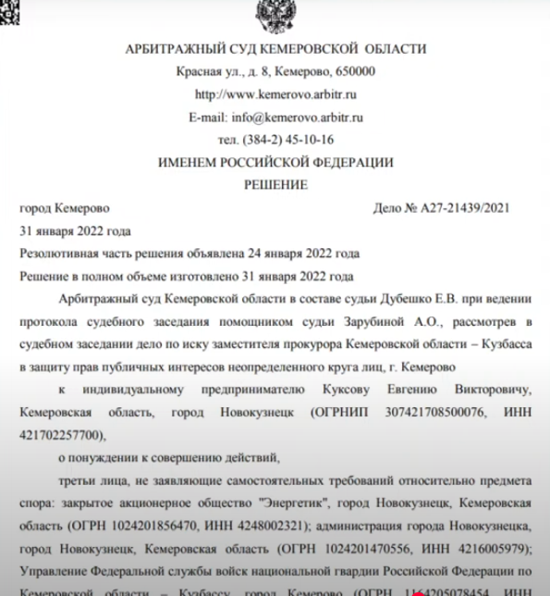
Обучили сотрудников из:
Судебная практика
НОЧУ ДПО «ПРОФЕССИОНАЛ»
Ваш менеджер Альбина
тел: +7 (906) 102 76 58
почта: 89061027658@mail.ru
Руководство 7 месяцев ходило по судам, уплатило госпошлину в размере 6000 руб . Все равно пришлось выполнять требования

Slide 30
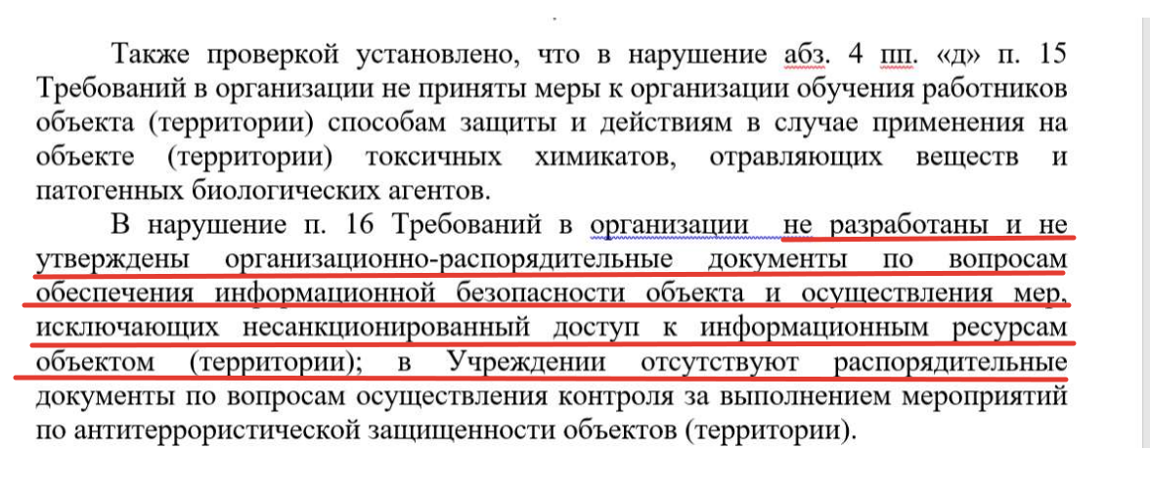
Обучили сотрудников из:
Предписания и проверочный лист
НОЧУ ДПО «ПРОФЕССИОНАЛ»
Ваш менеджер Альбина
тел: +7 (906) 102 76 58
почта: 89061027658@mail.ru

Slide 31
Обучили сотрудников из:
Частые нарушения:
НОЧУ ДПО «ПРОФЕССИОНАЛ»
Ваш менеджер Альбина
тел: +7 (906) 102 76 58
почта: 89061027658@mail.ru
Основные уязвимости в системе антитеррористической защиты:
Недооценка рисков — отсутствует системная оценка возможных террористических угроз
Слабый контроль доступа — недостаточные меры проверки лиц, входящих на территорию
Неподготовленные кадры — персонал не обучен основам антитеррористической безопасности
Пробелы в видеонаблюдении — критически важные зоны не охвачены камерами
Неисправная сигнализация — тревожные системы морально устарели или не функционируют
Отсутствие системы оповещения — нет четкого механизма информирования и эвакуации
Небезопасный аутсорсинг — привлекаются непроверенные подрядчики
Уязвимость данных — недостаточная защита информации о системе безопасности
Недостаток охраны — численность или квалификация охранного персонала не соответствует требованиям
Безразличие к угрозам — игнорируются тревожные сигналы и подозрительные ситуации
Отсутствие практики — учения по антитеррористической защите проводятся редко
Ненадлежащее хранение — нарушаются правила содержания опасных веществ
Устаревшие документы — регламенты и инструкции не актуализируются
Слабый учет посетителей — отсутствует система регистрации гостей
Пренебрежение экспертизой — не учитываются рекомендации профильных ведомств
Последствия: существенное снижение уровня защищенности объекта и повышение вероятности реализации угроз.

Slide 32
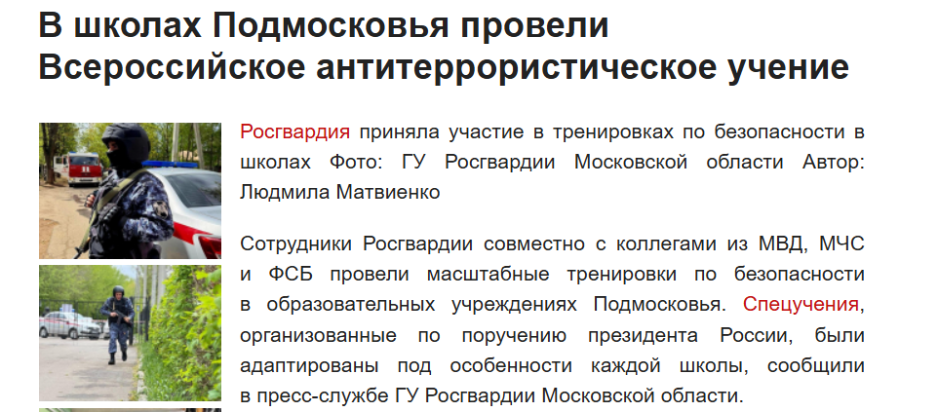
Обучили сотрудников из:
Сотрудничество с надзорными органами :
НОЧУ ДПО «ПРОФЕССИОНАЛ»
Ваш менеджер Альбина
тел: +7 (906) 102 76 58
почта: 89061027658@mail.ru
Сотрудничество с правоохранительными органами является важным аспектом обеспечения безопасности на рабочем месте. Вот несколько рекомендаций по установлению эффективных контактов и взаимодействия:
1. Установите регулярные встречи с представителями местных правоохранительных органов. - Обсуждайте общие проблемы безопасности и способы их решения.
2. Разработайте механизмы для обмена информацией о потенциальных угрозах и инцидентах.
3. Организуйте совместные учения (тренировки) по реагированию на чрезвычайные ситуации, чтобы сотрудники и правоохранительные органы могли отработать взаимодействие в реальных условиях
Главной целью стала отработка слаженных действий всех служб при возникновении чрезвычайных ситуаций. Особое внимание уделялось обучению педагогов и учащихся правильному поведению при угрозе теракта — умению не поддаваться панике и четко следовать инструкциям.
В ходе учений были смоделированы различные сценарии развития событий. Росгвардейцы проверили готовность систем оповещения и эвакуации, отработали взаимодействие с педагогическим составом. Такие тренировки помогают выработать единый эффективный подход к обеспечению безопасности детей.

Slide 33
Обучили сотрудников из:
Ответственность административная
Проверки плановые 1 раз в 3 года
Ответственность за обеспечение антитеррористической защищенности объектов и территорий возлагается на руководителей органов и организаций, являющихся правообладателями объектов или территорий, а также на должностных лиц, непосредственно руководящих работой сотрудников на объектах или территориях. (п. 5 Постановления Правительства РФ от 02.08.2019 № 1006)
Штрафы предусмотрены в ч. 1 ст. 20.35 КоАП РФ:
для граждан — от 3 000 до 5 000 руб.;
для должностных лиц — от 30 000 до 50 000 руб. или дисквалификация
от 6 месяцев до 3 лет;
для юридических лиц — от 100 000 до 500 000 руб.
Учтите, что в случае есть в организации отсутствуют необходимые документы, то оштрафуют не только само юридическое лицо на сумму от 100 тыс. до 500 тыс. рублей, но и должностное, то есть того, на кого возложена ответственность за антитеррористическую защищенность. Такому сотруднику может грозить штраф от 30 тыс. до 50 тыс. рублей или дисквалификация на срок от 6 месяцев до 3 лет.
НОЧУ ДПО «ПРОФЕССИОНАЛ»
Ваш менеджер Альбина
тел: +7 (906) 102 76 58
почта: 89061027658@mail.ru

Slide 34
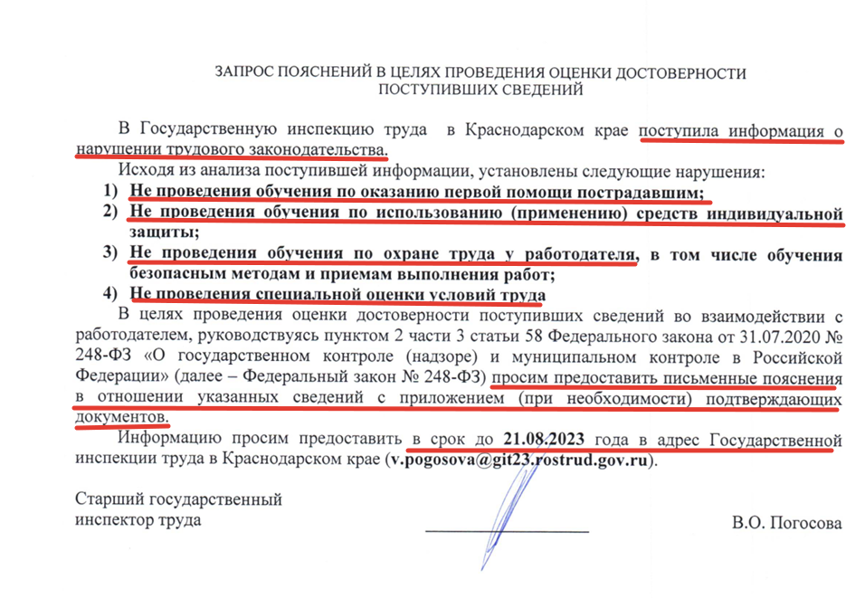
Обучили сотрудников из:
Проверки в виде запросов
НОЧУ ДПО «ПРОФЕССИОНАЛ»
Ваш менеджер Альбина
тел: +7 (906) 102 76 58
почта: 89061027658@mail.ru

Slide 35
Обучили сотрудников из:
Специальные условия!!!
НОЧУ ДПО «ПРОФЕССИОНАЛ»
Ваш менеджер Альбина
тел: +7 (906) 102 76 58
почта: 89061027658@mail.ru
Осуществление мероприятий, направленных на обеспечение антитеррористической защищенности и безопасности объекта (территории) 72 ч
Управление деятельностью по обеспечению антитеррористической защищенности и безопасности объекта (территории),
квалификация - Специалист по обеспечению антитеррористической защищенности объекта (территории) 256 ч
Стоимость ПК : 5000 руб
Стоимость для участников вебинара: 3000 руб
Выгода: 2000 руб
Стоимость диплома :12000 руб
Стоимость для участников вебинара: 9000 руб
Выгода: 3000 руб

Slide 36
Обучили сотрудников из:
Специальные условия!!!
НОЧУ ДПО «ПРОФЕССИОНАЛ»
Ваш менеджер Альбина
тел: +7 (906) 102 76 58
почта: 89061027658@mail.ru
По итогу вебинара все участники получают в подарок:
чек-лист самоконтроль по АТЗ https://docs.google.com/document/d/13tHPjp35xsuSv_XmDrCsZWoo1bhgIintZF6qRUyWx1A/edit?hl=ru&tab=t.0
сертификат на скидку
презентацию вебинара
запись вебинара
Для того чтобы все это забрать, напишите в ответном письме на приглашение о вебинаре запрос своему персональному менеджеру !

